Slide 1
TRƯỜNG ĐẠI HỌC CÔNG NGHỆ THÔNG TIN – ĐHQG TP.HCM · MÔN TÌM KIẾM THÔNG MINH
ShopMind
Tìm kiếm sản phẩm đa phương thức và trợ lý mua sắm RAG minh bạch
Báo cáo đồ án cuối kỳ — Nhóm 4
Trần Văn Quang · Nguyễn Minh Thái · Trần Khoa · Đinh Ngọc Phúc
GVHD: TS. Phạm Đỗ Kim Chi
Tháng 10/2026
Notes:
Giới thiệu nhóm và đề tài. ShopMind là một cửa hàng thu nhỏ 1.500 sản phẩm dùng để nghiên cứu truy hồi đa phương thức và RAG, nhấn mạnh tính minh bạch: mọi kết quả đều giải thích được.

Slide 2
BỐI CẢNH
Tìm kiếm là cửa ngõ của cửa hàng — và nó đang sai
Hiện trạng sau A1/A3
Mục tiêu đồ án
▪ BM25 tốt với tên, mã sản phẩm — kém với câu mô tả và tiếng Việt
▪ Dense bằng SigLIP2 chữ: Recall@10 = 0,0125
▪ Hybrid RRF còn thấp hơn BM25 (0,325 so với 0,4625)
▪ Chưa có CSDL, trang quản trị, chưa giải thích được vì sao ra kết quả
▪ Sửa lõi truy hồi — embedding chữ riêng, hybrid ≥ BM25
▪ Glass-box — mọi bước có trace xem được
▪ Cấu hình thay vì sửa mã — admin đổi thuật toán khi đang chạy
▪ Tính năng RAG thực tế — ảnh + chữ, trợ lý, so sánh, lên kế hoạch
▪ Đánh giá trung thực — chọn trên DEV, báo cáo holdout
ShopMind · Nhóm 4 · Tìm kiếm thông minh
2
Notes:
Nêu ba vấn đề gặp phải sau bài tập A1/A3: dense bằng SigLIP2 gần như không hoạt động, hợp nhất còn kém hơn BM25, và hệ thống chưa phải sản phẩm. Từ đó dẫn tới năm mục tiêu.

Slide 3
DỮ LIỆU
Một cửa hàng thu nhỏ trên Amazon Berkeley Objects
1.500
215
3 × 768
300
sản phẩm ABO, seed 42
danh mục, tối đa 150/danh mục
vector mỗi sản phẩm: E5, SigLIP2 ảnh, SigLIP2 chữ
truy vấn đánh giá trên 3 benchmark
Benchmark
Lưu ý trung thực
▪ A1 — 80 truy vấn chữ (Anh/Việt) + 20 ảnh biến đổi
▪ accuracy_v2 — 160 truy vấn: 130 DEV, 30 holdout danh mục tách biệt
▪ F1 — 40 truy vấn ảnh A + màu của sản phẩm B
▪ Nhãn tự sinh từ metadata, chưa người duyệt
▪ Giá, tồn kho, chính sách là dữ liệu tổng hợp
▪ Giấy phép: áp dụng cách hiểu CC BY-NC 4.0
ShopMind · Nhóm 4 · Tìm kiếm thông minh
3
Notes:
Dữ liệu ABO là sản phẩm thật, tiêu đề đa ngôn ngữ. Giá, tồn kho và chính sách là dữ liệu tổng hợp, có gắn nhãn. Ba benchmark, tất cả nhãn tự sinh — đây là giới hạn chính sẽ nói lại ở cuối.

Slide 4
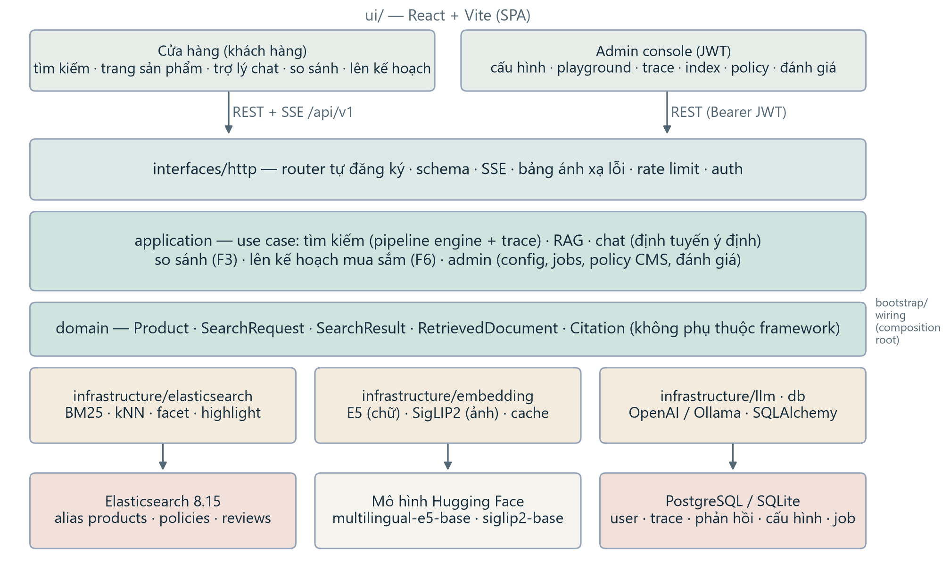
KIẾN TRÚC
Cửa hàng và trang quản trị trên cùng một lõi
▪ FastAPI + React/Vite, một monorepo
▪ Elasticsearch cho BM25 + kNN; Postgres/SQLite cho phần còn lại
▪ Mô hình, thuật toán, prompt, từ điển: YAML
▪ Khách không thấy thuật toán; admin chọn pipeline mặc định
ShopMind · Nhóm 4 · Tìm kiếm thông minh
4
Notes:
Đi từ trên xuống: giao diện tách vai, tầng HTTP, use case, domain không phụ thuộc framework, hạ tầng thay được. bootstrap/wiring là nơi duy nhất lắp ráp; phân hệ lỗi không làm sập ứng dụng.

Slide 5
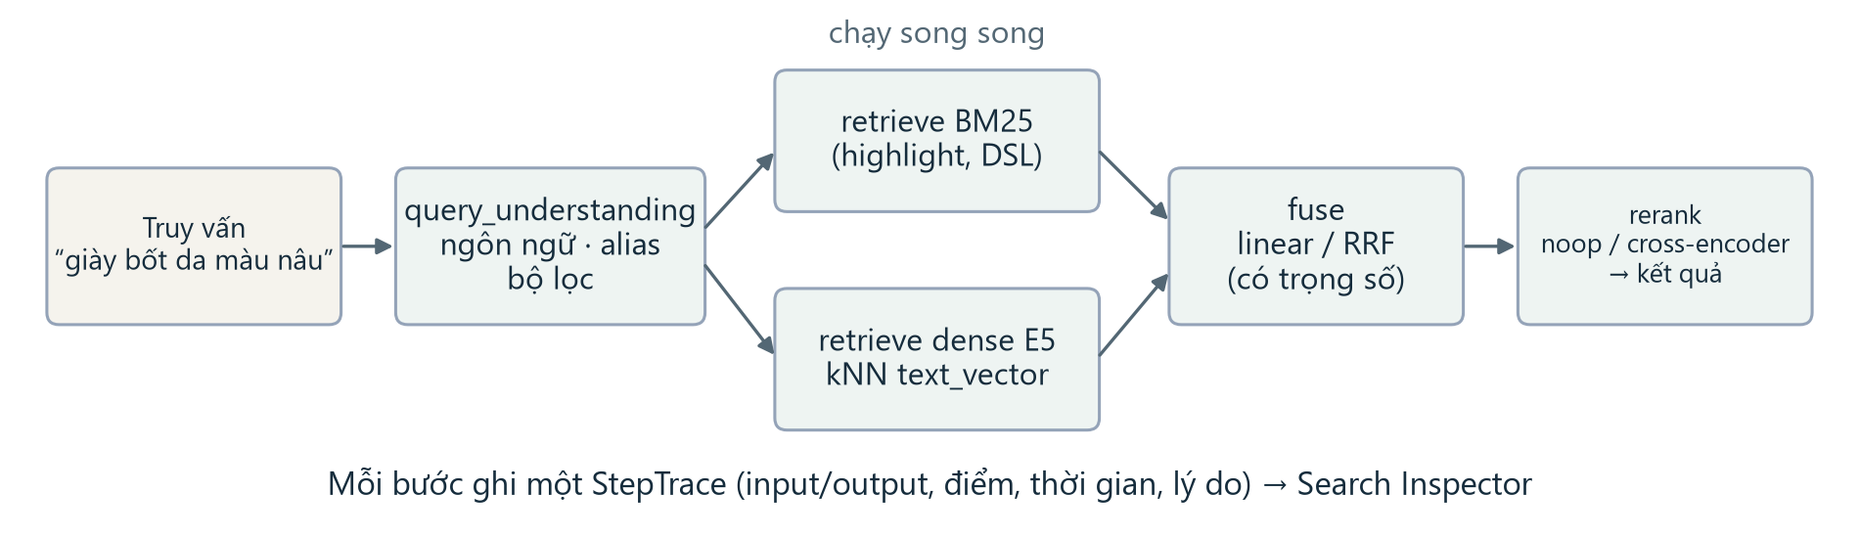
PIPELINE ENGINE
Mỗi thuật toán là vài dòng YAML — mỗi bước để lại trace
search.hybrid_linear:
- { step: query_understanding, impl: rules }
- { step: retrieve, impl: bm25 }
- { step: retrieve, impl: dense, field: text_vector }
- { step: fuse, impl: linear, weights: [0.5, 0.5] }
▪ Trace: đầu vào, đầu ra, điểm, thời gian, lý do
▪ Không lưu vector/ảnh — chỉ {dims, norm}
▪ Cấu hình nóng có kiểm tra và quay lại
ShopMind · Nhóm 4 · Tìm kiếm thông minh
5
Notes:
Giải thích registry: thêm thuật toán = một lớp + một dòng đăng ký + YAML. Các bước retrieve chạy song song nhưng hợp lại theo thứ tự khai báo nên trace giống hệt. Trace lọc mọi vector, chỉ giữ số chiều và chuẩn.

Slide 6
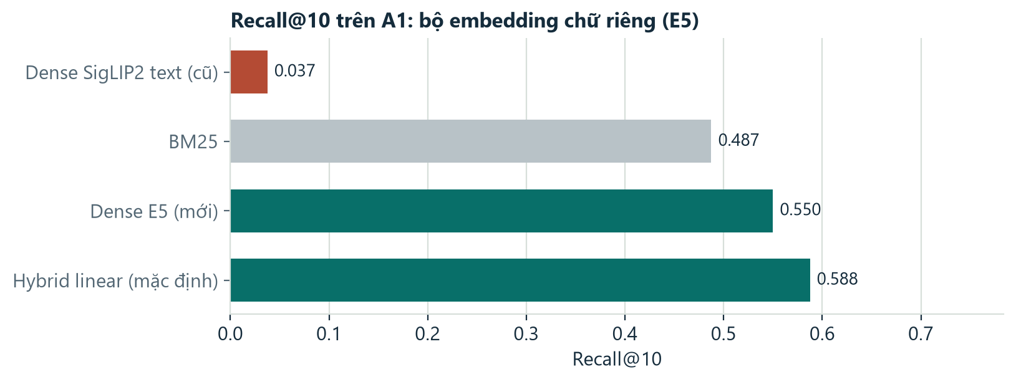
KẾT QUẢ CHÍNH
Một bộ embedding chữ riêng đổi hẳn bức tranh
0,0375
Recall@10 dense SigLIP2 chữ (cũ)
0,55
Recall@10 dense E5 (mới)
0,5875
▪ Truy vấn ngữ nghĩa: dense 0,4857 > BM25 0,4571 — đạt tiêu chí kế hoạch
▪ Mọi cấu hình hybrid đều ≥ BM25 (benchmark A1, 80 truy vấn chữ)
Recall@10 hybrid linear (BM25: 0,4875)
ShopMind · Nhóm 4 · Tìm kiếm thông minh
6
Notes:
Đây là slide quan trọng nhất. Cùng pipeline, chỉ đổi vector: SigLIP2 chữ 0,0375, E5 0,55, vượt BM25. Lý do: SigLIP2 học khớp ảnh–chú thích, cắt ở 64 token; E5 học khớp chữ–chữ đa ngôn ngữ.

Slide 7
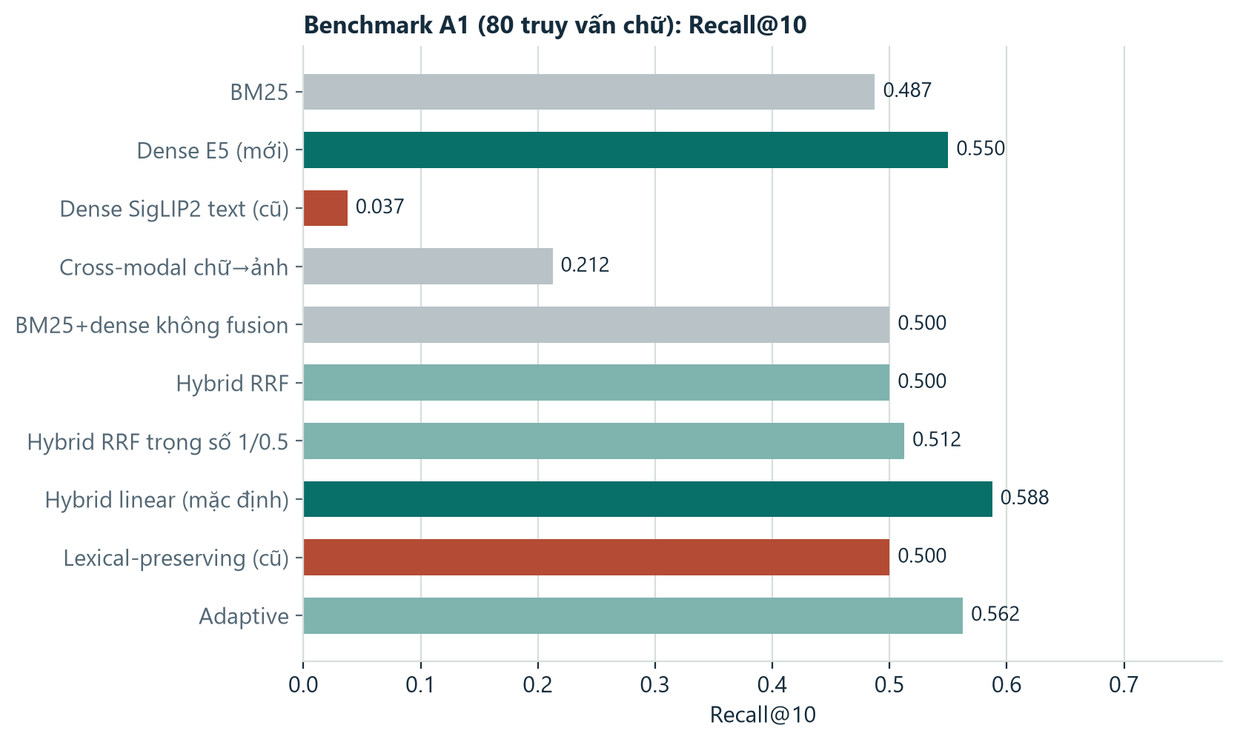
ABLATION A1
So sánh có kiểm soát 10 cấu hình truy hồi
Đọc biểu đồ
▪ Linear min-max tốt nhất Recall@10: 0,5875
▪ Adaptive tốt nhất nDCG@10: 0,4517
▪ Lexical-preserving (production cũ) = BM25
▪ Tiếng Việt vẫn yếu: tốt nhất 0,3143
▪ Rerank: cài rồi, chưa đo (CPU)
ShopMind · Nhóm 4 · Tìm kiếm thông minh
7
Notes:
Hợp nhất tuyến tính giữ thông tin khoảng cách điểm nên tốt nhất về Recall. Adaptive tốt nhất về nDCG và MRR. Cross-encoder đã cài nhưng không đo được trên CPU (hơn 100 giây mỗi truy vấn).

Slide 8
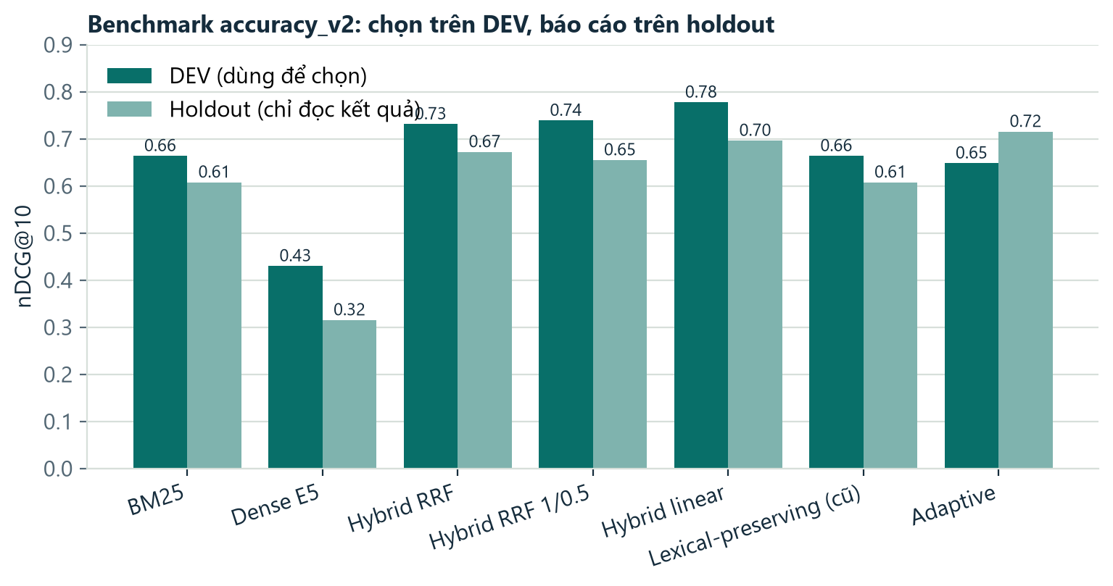
CHỌN CẤU HÌNH
Chọn trên DEV, chỉ đọc holdout — không “chọn theo đề thi”
0,7773
nDCG@10 DEV của hybrid linear — cao nhất → được chọn
+0,0886
holdout so với production cũ (0,6961 vs 0,6075)
0,7381
accuracy_v2: 130 truy vấn DEV, 30 holdout với danh mục tách biệt; nhãn là vị từ metadata.
holdout sau khi mở rộng từ điển (DEV không đổi)
ShopMind · Nhóm 4 · Tìm kiếm thông minh
8
Notes:
Nhấn mạnh quy trình: chọn duy nhất theo DEV. Adaptive tốt hơn trên holdout nhưng không được chọn vì như vậy là dùng holdout để chọn. Từ điển mở rộng sau đó không đổi DEV, holdout tăng lên 0,7381.

Slide 9
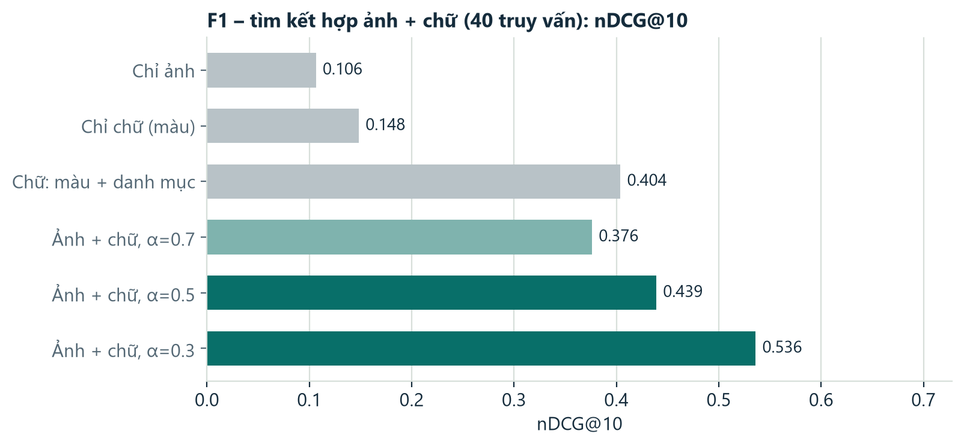
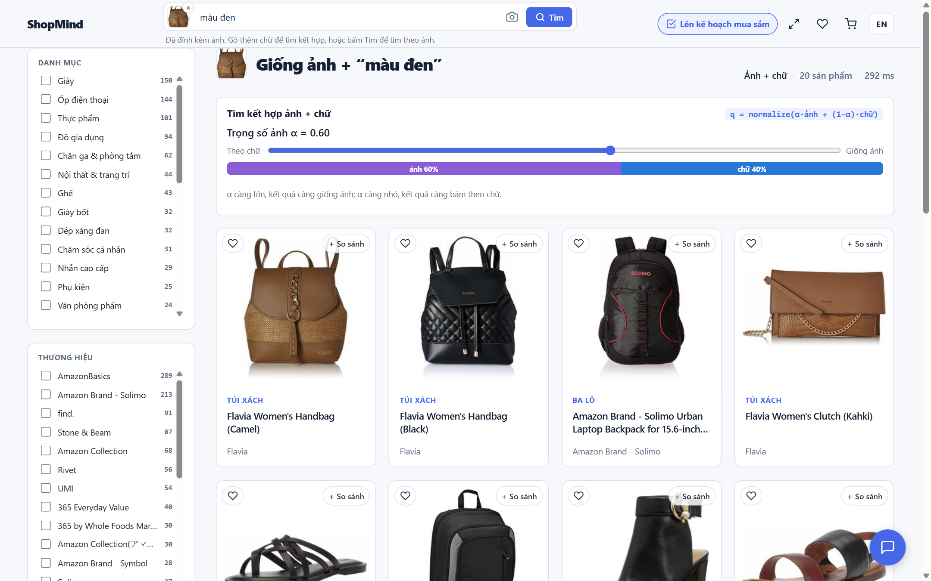
F1 · ẢNH + CHỮ
“Giống ảnh này nhưng màu đen”
▪ nDCG@10: 0,536 so với 0,107 (chỉ ảnh), 0,148 (chỉ chữ)
▪ Mặc định α = 0,5 (không chọn theo tập đánh giá)
ShopMind · Nhóm 4 · Tìm kiếm thông minh
9
Notes:
q = normalize(α·ảnh + (1−α)·chữ), sau đó tăng điểm cho màu khớp. Mọi α đều vượt cả hai phương thức đơn lẻ. Mặc định α = 0,5 chứ không phải 0,3 vì α được so trên chính tập tổng hợp này; giao diện có thanh trượt.

Slide 10
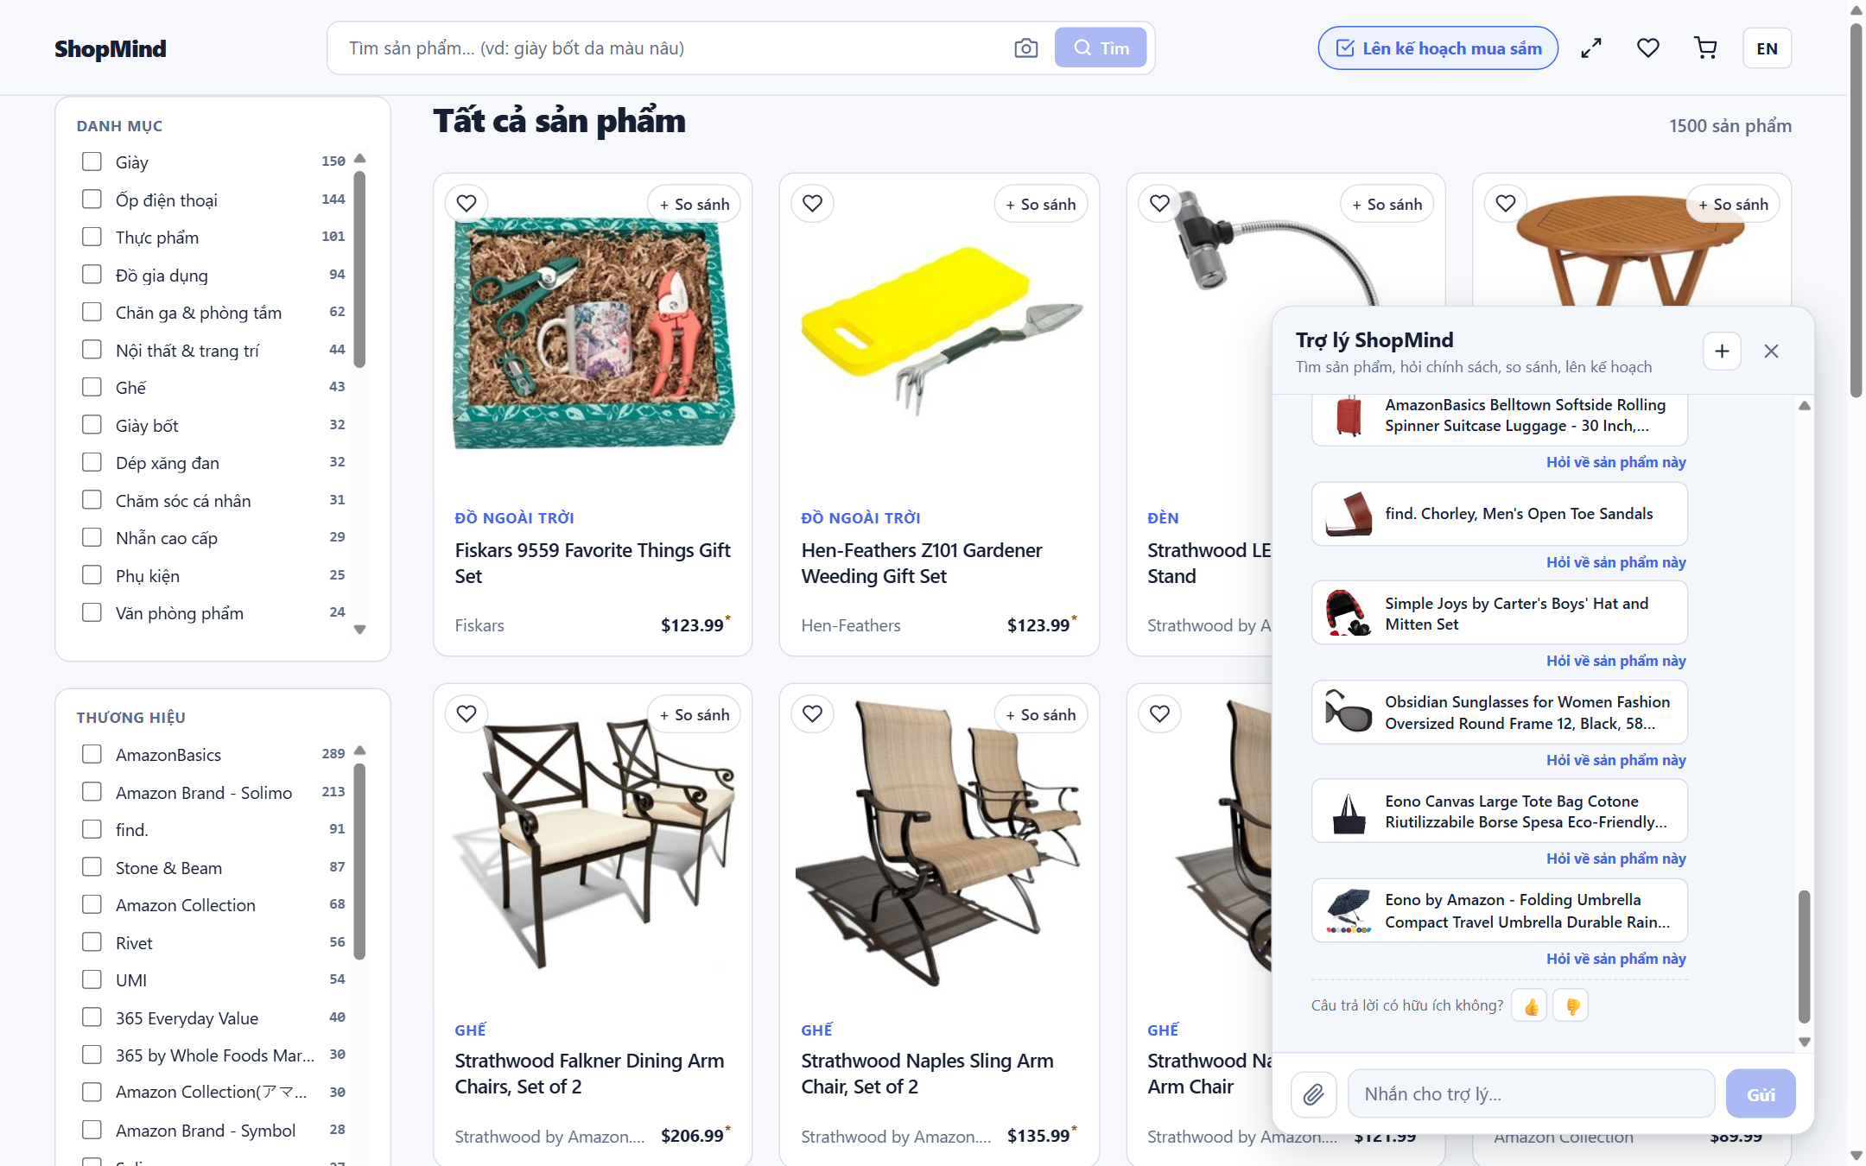
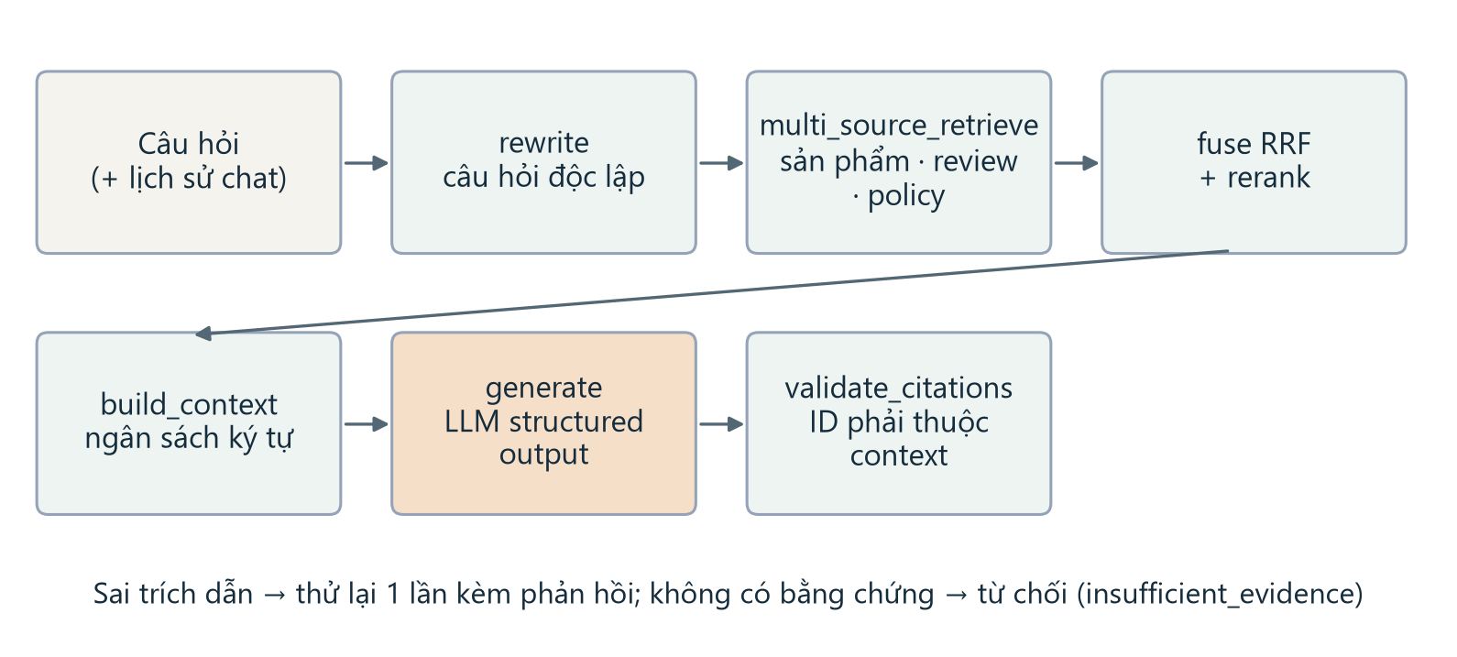
F2 · TRỢ LÝ MUA SẮM
Hiểu ý định trước, chỉ gọi LLM khi thật cần
6 ý định
▪ chào hỏi · tìm sản phẩm · hỏi sản phẩm
▪ hỏi chính sách · so sánh · lên kế hoạch
ShopMind · Nhóm 4 · Tìm kiếm thông minh
10
Notes:
Tìm sản phẩm trả lời ngay bằng thẻ sản phẩm, không cần LLM. Câu hỏi đi qua RAG đa nguồn và kiểm tra trích dẫn. Phiên chat do máy chủ cấp mã. Stream qua SSE với các bước hiện cho người dùng.

Slide 11
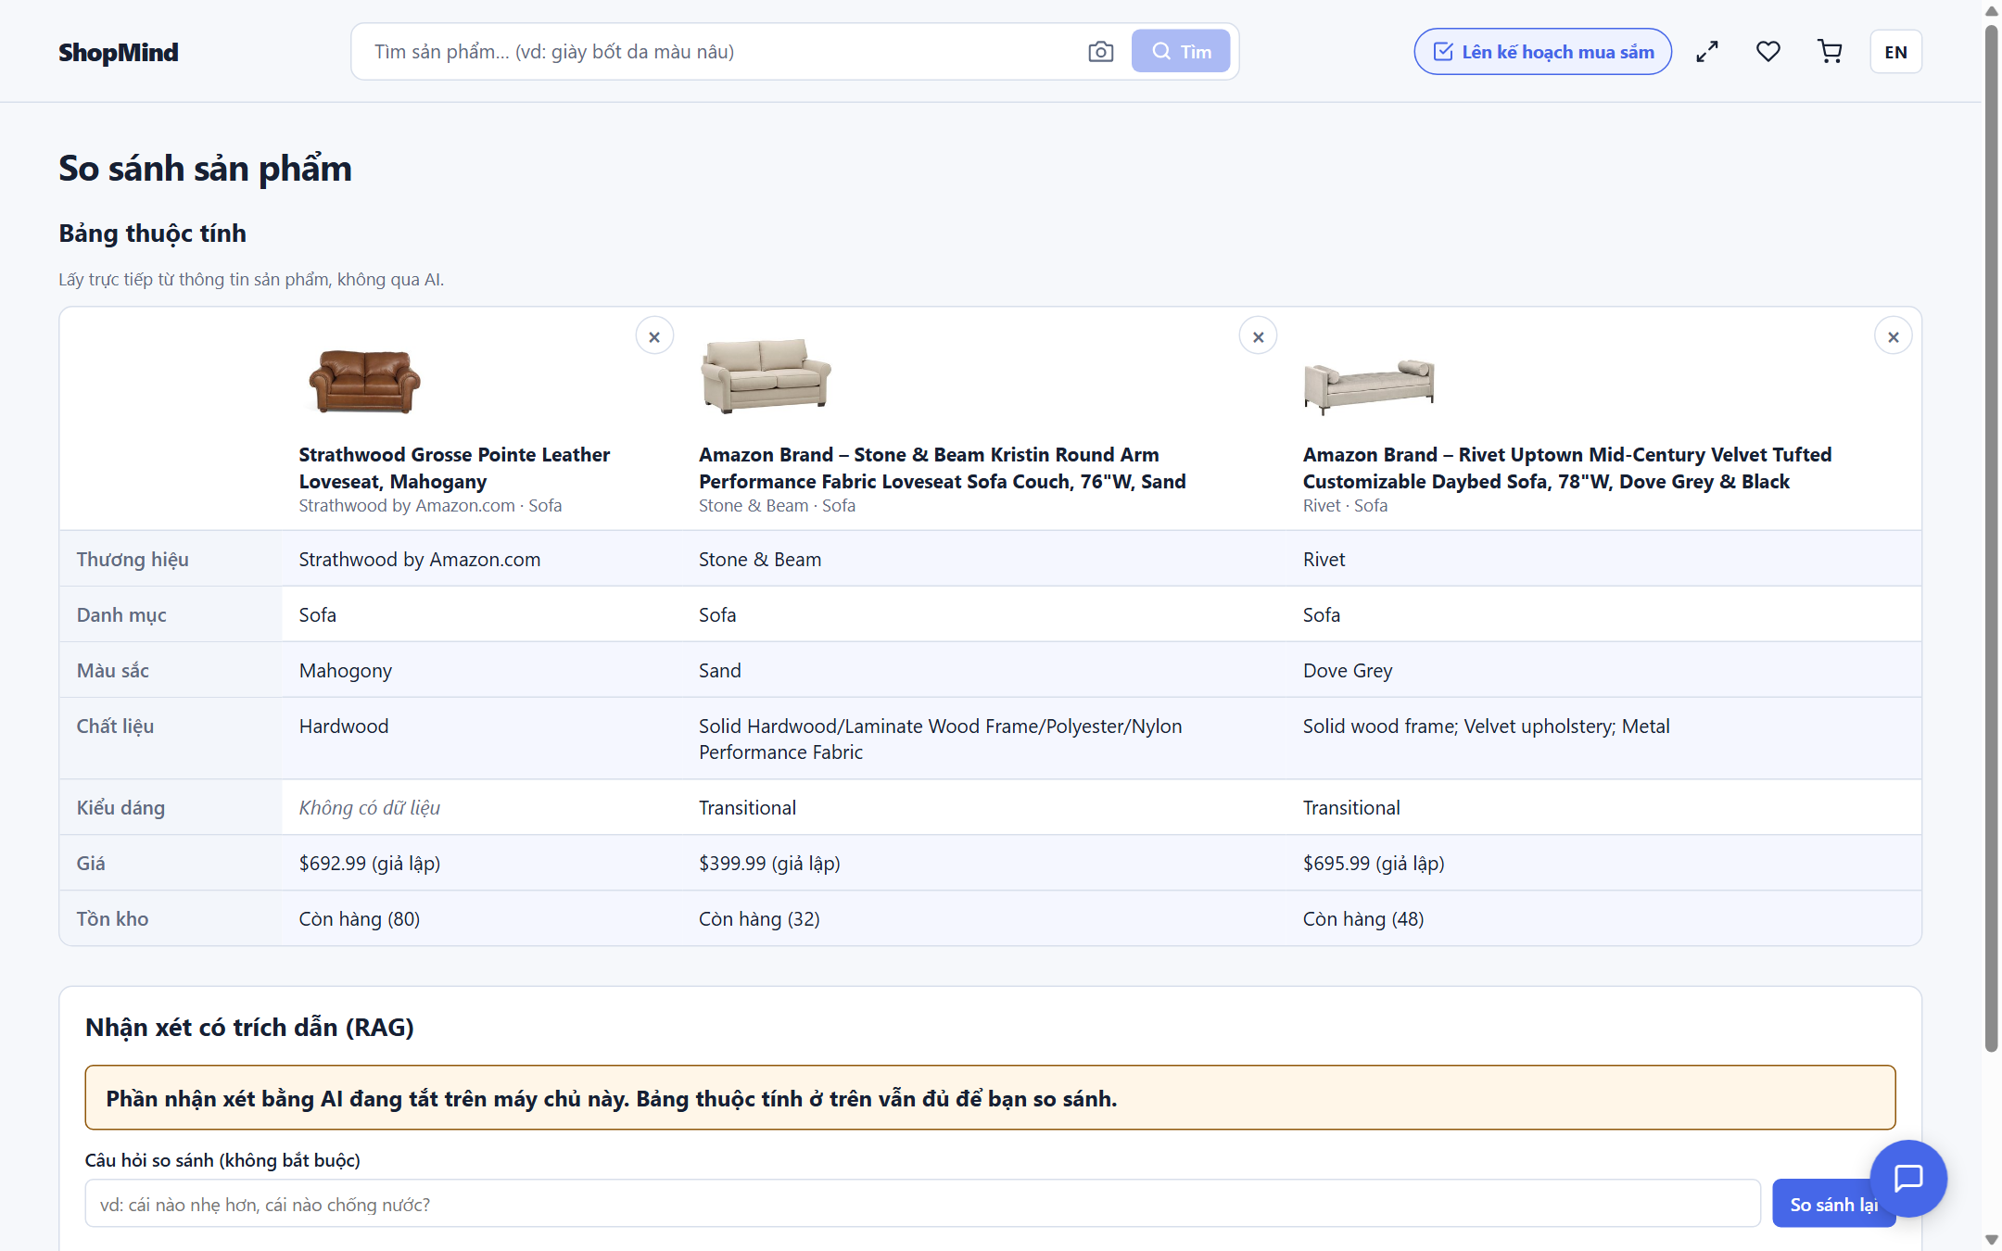
F3 · SO SÁNH CÓ TRÍCH DẪN
Bảng từ dữ liệu, nhận xét từ RAG — mỗi ý đều có nguồn
Chống “bịa”
▪ Đầu ra JSON schema: câu trả lời + ID trích dẫn
▪ ID ngoài ngữ cảnh → từ chối, sinh lại 1 lần
▪ Thiếu bằng chứng → insufficient_evidence
▪ Bằng chứng là dữ liệu, không phải mệnh lệnh (chống prompt injection)
ShopMind · Nhóm 4 · Tìm kiếm thông minh
11
Notes:
Bảng thuộc tính không qua LLM nên không thể bịa. Nhận xét phải trích ID có trong ngữ cảnh, sai thì sinh lại một lần. Không có LLM thì vẫn có bảng, kèm lý do rõ ràng.

Slide 12
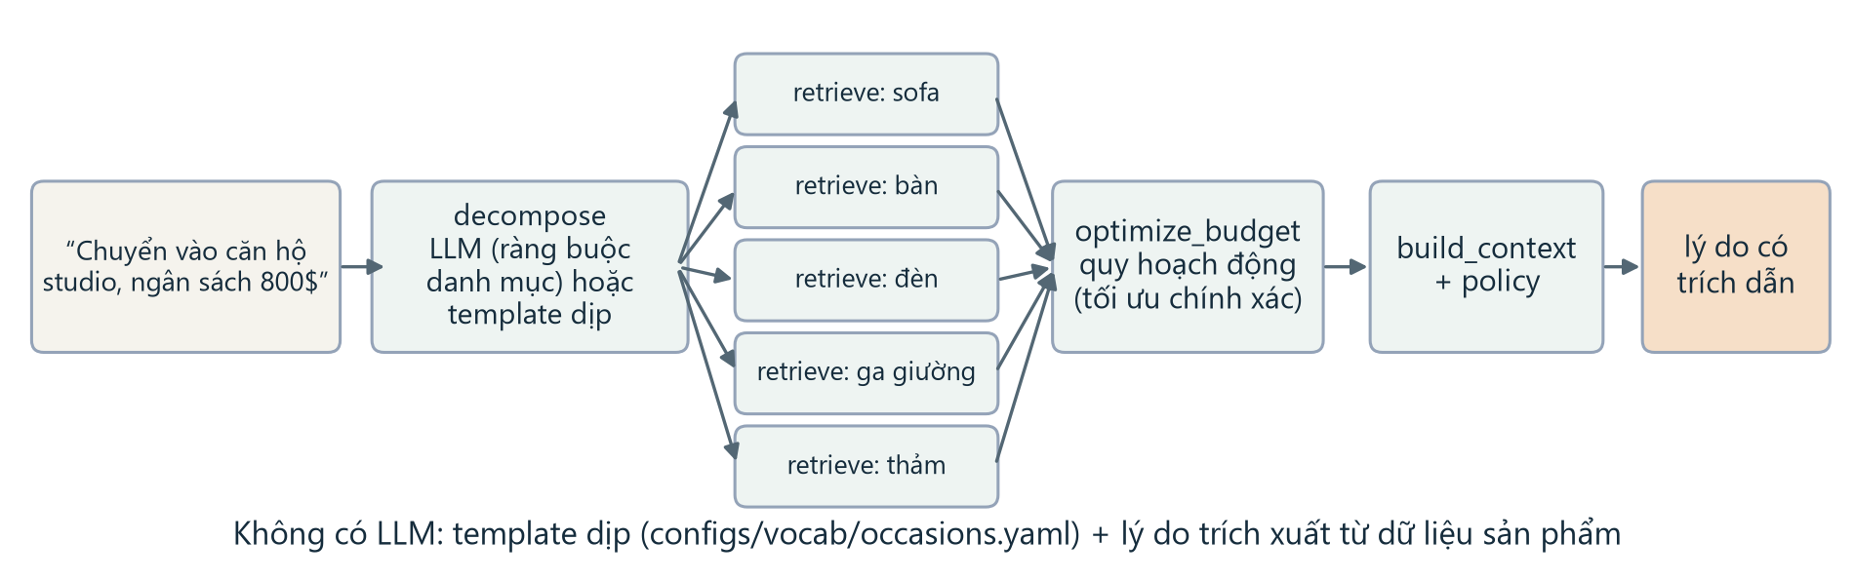
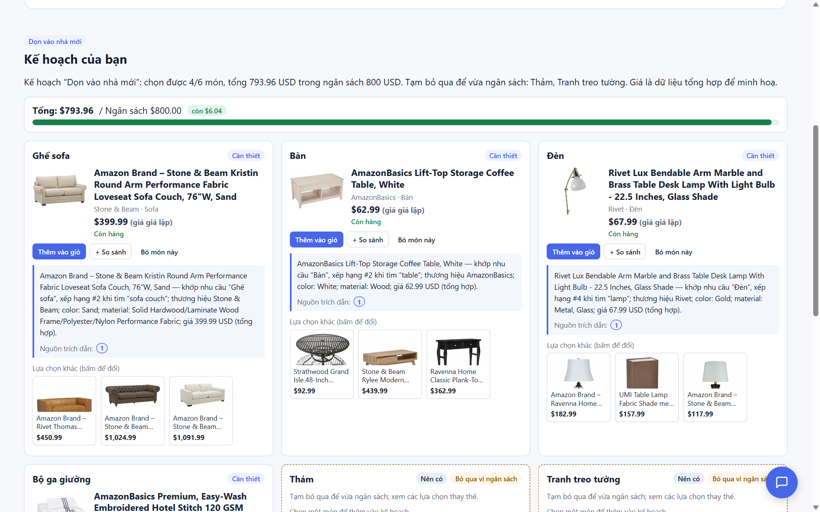
F6 · LÊN KẾ HOẠCH MUA SẮM
“Mình mới chuyển vào studio, ngân sách 800 đô”
▪ Đọc ngân sách: “800 đô”, “$1,234.50”, “2 triệu”; bỏ qua “khoảng 5 ngày”
▪ Cái túi nhiều lựa chọn: quy hoạch động, đúng tối ưu
▪ Lý do + mẹo đổi trả có trích dẫn
▪ Không có LLM: template tình huống + lý do trích xuất
▪ Độ trễ: 614 → 213 ms
ShopMind · Nhóm 4 · Tìm kiếm thông minh
12
Notes:
Tính năng RAG bổ sung ở giai đoạn cuối. Tách nhu cầu (LLM chỉ được chọn danh mục có thật, hoặc template), truy hồi từng nhu cầu, tối ưu ngân sách bằng quy hoạch động — đúng tối ưu, kiểm chứng bằng vét cạn — rồi giải thích có trích dẫn. Chạy được cả khi không có LLM.

Slide 13
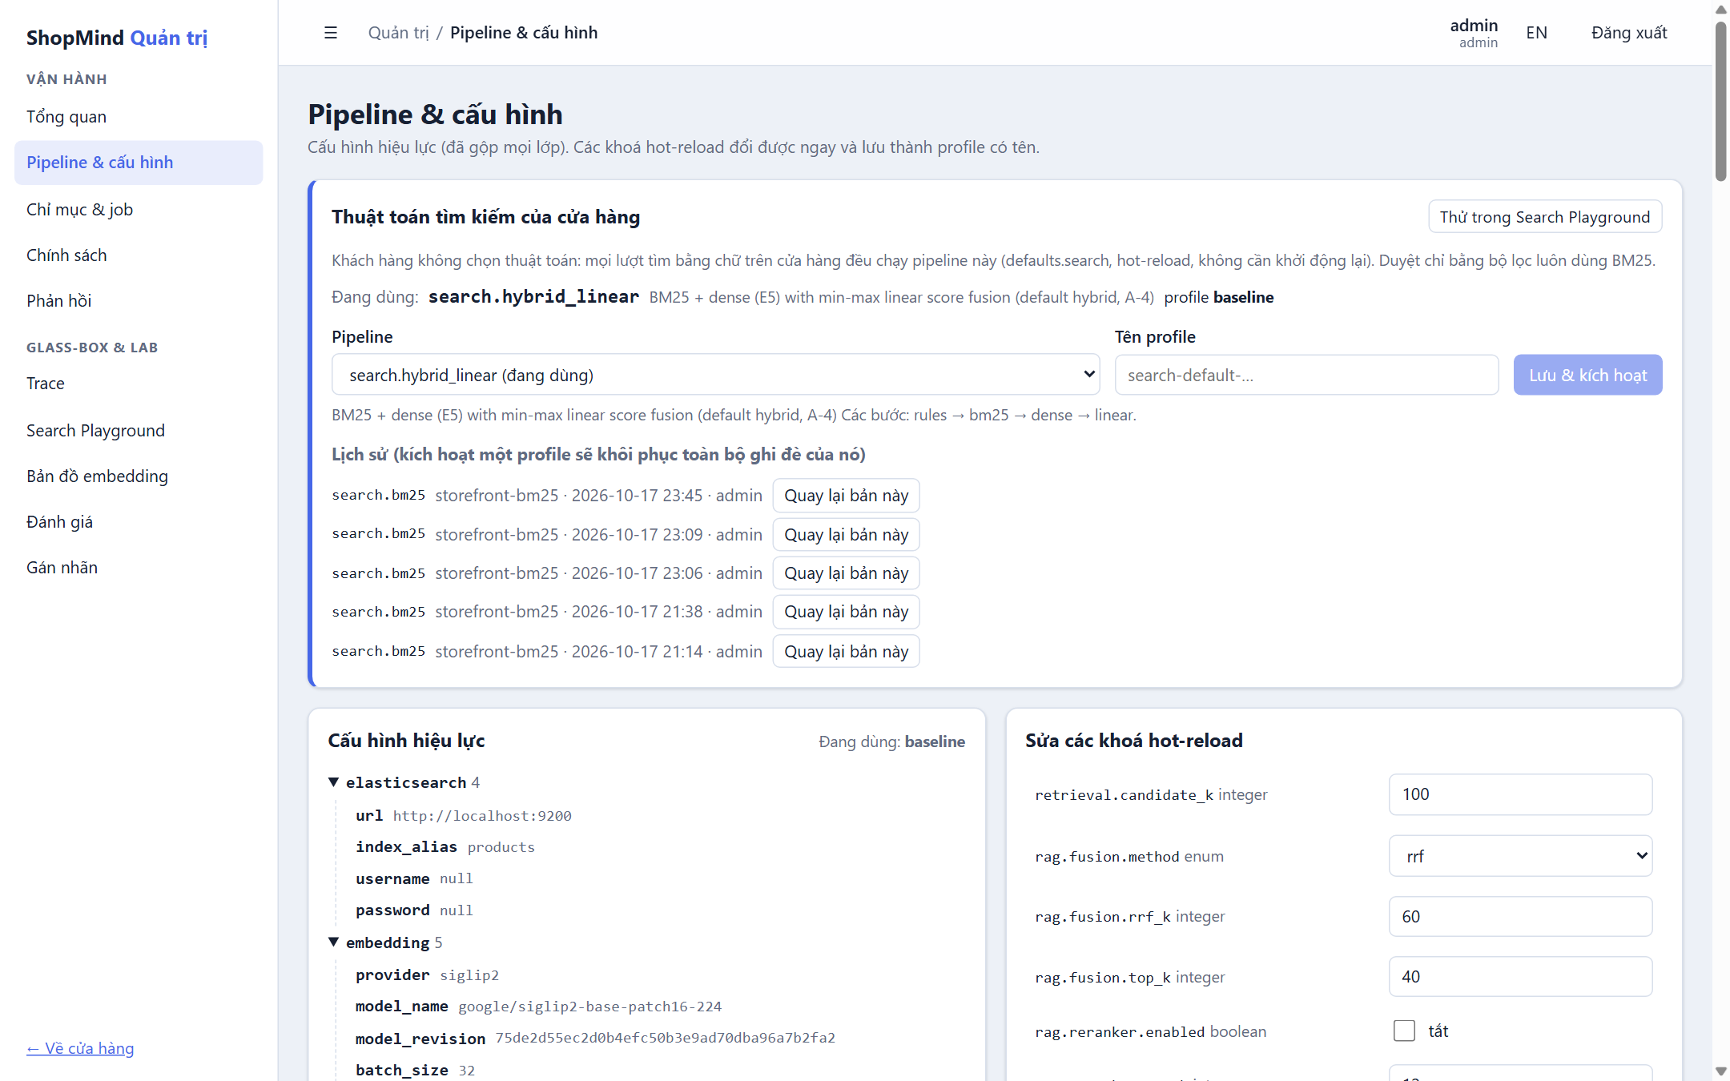
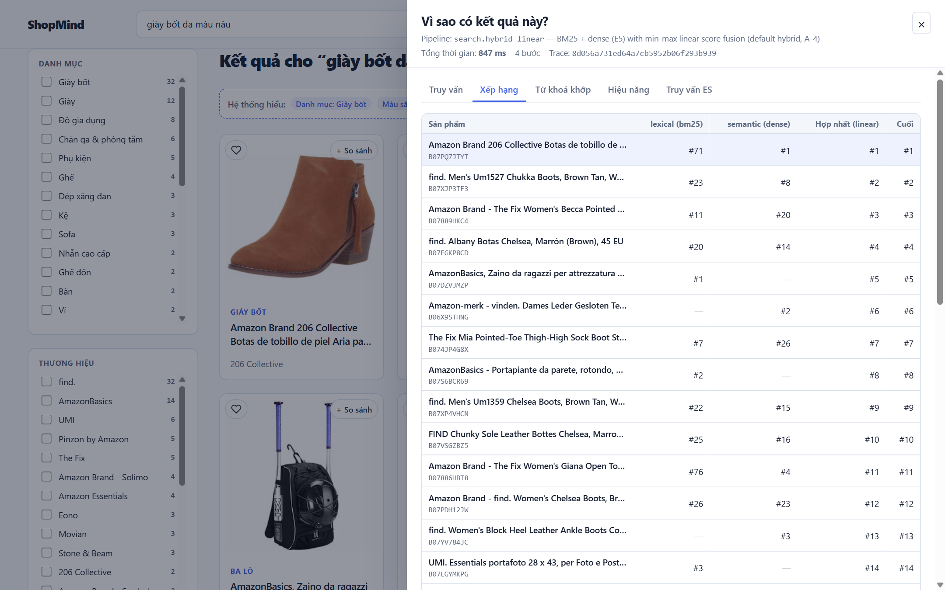
QUẢN TRỊ & GLASS-BOX
Admin chọn thuật toán, xem từng bước, so sánh pipeline
ShopMind · Nhóm 4 · Tìm kiếm thông minh
13
Notes:
Thẻ thuật toán tìm kiếm: đổi pipeline mặc định có hiệu lực ngay, có lịch sử và quay lại. Inspector cho thấy thứ hạng qua từng bước và công thức hợp nhất với số thật. Playground so hai pipeline trên cùng truy vấn.

Slide 14
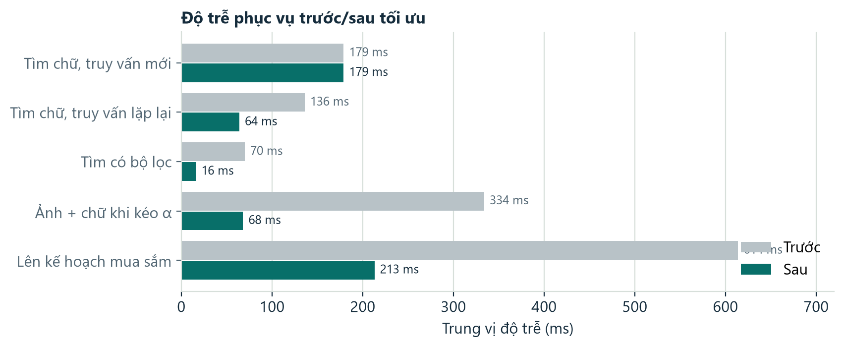
HIỆU NĂNG
Nhanh hơn mà kết quả không đổi
Đã làm
▪ Cache LRU embedding chữ và ảnh
▪ Cache bộ lọc, mapping chỉ mục
▪ BM25 ‖ dense chạy song song
▪ Ảnh xử lý ngoài event loop
Trung vị trên laptop CPU, Elasticsearch cùng máy.
ShopMind · Nhóm 4 · Tìm kiếm thông minh
14
Notes:
Cache embedding truy vấn và ảnh, cache phân giải bộ lọc và mapping, chạy song song các bước retrieve, trả _source nhẹ hơn. Truy vấn mới vẫn ~179 ms vì phải mã hoá E5 trên CPU.

Slide 15
CHẤT LƯỢNG
Kiểm thử, rà soát và smoke test trên hệ thống thật
523
235
14 / 14
45 + 42
kiểm thử backend đạt
kiểm thử logic giao diện đạt
lỗi từ rà soát độc lập đã sửa
bước smoke API + giao diện
Ví dụ lỗi tìm được và đã sửa
▪ Đọc sai ngân sách “$1,234.50” và “khoảng 5 ngày” → bộ đọc ngân sách mới, kiểm thử tham số hoá
▪ Ảnh “bom giải nén” 48 MP → giới hạn số điểm ảnh, thu nhỏ trước khi mã hoá
▪ Chỉ mục bị ghim sau khi đổi alias → luôn đi theo alias, kiểm tra danh tính embedding
▪ Khách gọi được pipeline ẩn; lỗi 500 không đúng định dạng JSON → đã chặn và thống nhất
ShopMind · Nhóm 4 · Tìm kiếm thông minh
15
Notes:
523 kiểm thử backend gồm tích hợp với Elasticsearch thật; 235 kiểm thử logic giao diện. Rà soát độc lập tìm 14 lỗi, tất cả đã sửa kèm kiểm thử hồi quy. Smoke đầu–cuối trên API và trình duyệt.

Slide 16
GIỚI HẠN & HƯỚNG PHÁT TRIỂN
Những gì chưa đo được thì không báo cáo
Giới hạn
Hướng phát triển
▪ Nhãn chưa người duyệt, chưa kiểm định thống kê
▪ Chất lượng câu trả lời LLM chưa đo (không có khoá API)
▪ Cross-encoder chưa có số đo (CPU)
▪ Tiếng Việt vẫn yếu; dữ liệu thương mại là tổng hợp
▪ Gán nhãn bằng trang Annotation + Cohen’s kappa
▪ LLM-as-judge (mô hình chấm ≠ mô hình sinh) + 30 câu người chấm
▪ Rerank trên GPU / mô hình nhỏ hơn; học trọng số hợp nhất
▪ Embedding mạnh hơn cho tiếng Việt (BGE-M3)
▪ TypeScript + client sinh từ OpenAPI
ShopMind · Nhóm 4 · Tìm kiếm thông minh
16
Notes:
Nói thẳng các giới hạn. Ba hướng tiếp: gán nhãn có người duyệt (đã có công cụ), đo RAG bằng LLM-as-judge, và đo rerank trên GPU.

Slide 17
DEMO
Kịch bản demo 7 phút
Tìm bằng chữ
Ảnh + chữ
1
2
“giày bốt da màu nâu” → bộ lọc, gợi ý “Hệ thống hiểu”
Tải ảnh, gõ “màu đen”, kéo thanh α
Trợ lý
So sánh
3
4
Hỏi chính sách đổi trả, hỏi tìm sản phẩm
Chọn 2–3 sản phẩm, xem bảng và trích dẫn
Lên kế hoạch
Quản trị
5
6
“Chuyển vào studio, ngân sách 800 đô”
Đổi thuật toán, mở Inspector, Playground, trace
ShopMind · Nhóm 4 · Tìm kiếm thông minh
17
Notes:
Chạy theo docs/DEMO_SCRIPT.md. Nếu không có mạng hoặc khoá LLM: tìm kiếm, trợ lý tìm sản phẩm, bảng so sánh và lên kế hoạch vẫn chạy.

Slide 18
Cảm ơn cô và các bạn đã lắng nghe
Hỏi & đáp
0,0375 → 0,55 Recall@10 dense · 0,7381 nDCG@10 holdout · 0,536 nDCG@10 ảnh + chữ
Mọi số liệu: api/reports/a1/RESULTS.md
Notes:
Tóm tắt ba con số chính và mời câu hỏi.

